Slide 1

Мій Telegram
№7
Серверна частина

Slide 2
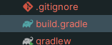
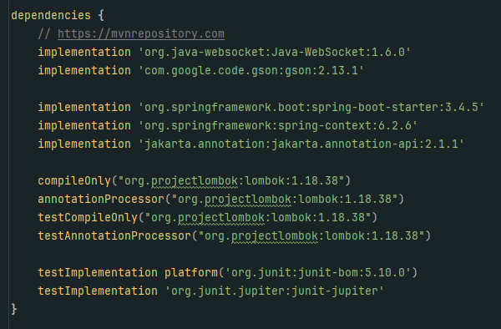

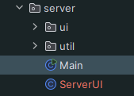
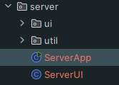

На це заняття у нас буде пару завдань:
Доробити сервер на Spring (все те що і в клієнті)
Обробка повідомлень
Знайомство з будівельниками та фабриками (архітектури класів)
Якщо комусь потрібний проект, попросіть скинути версію з уроку 6
Поки робимо перші зміни у проекті server

Slide 3
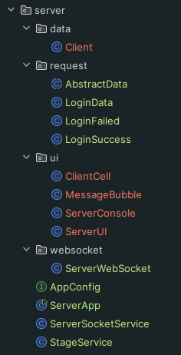
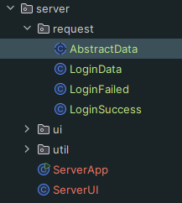

Зробимо таку ж структуру проекту як у клієнті – треба притримуватися одного стилю.
Також скопіюємо всі реквести з клієнта – сервер та клієнт мають мати спільну мову запитів.
Буквально копіюємо папку з клієнту.

Slide 4

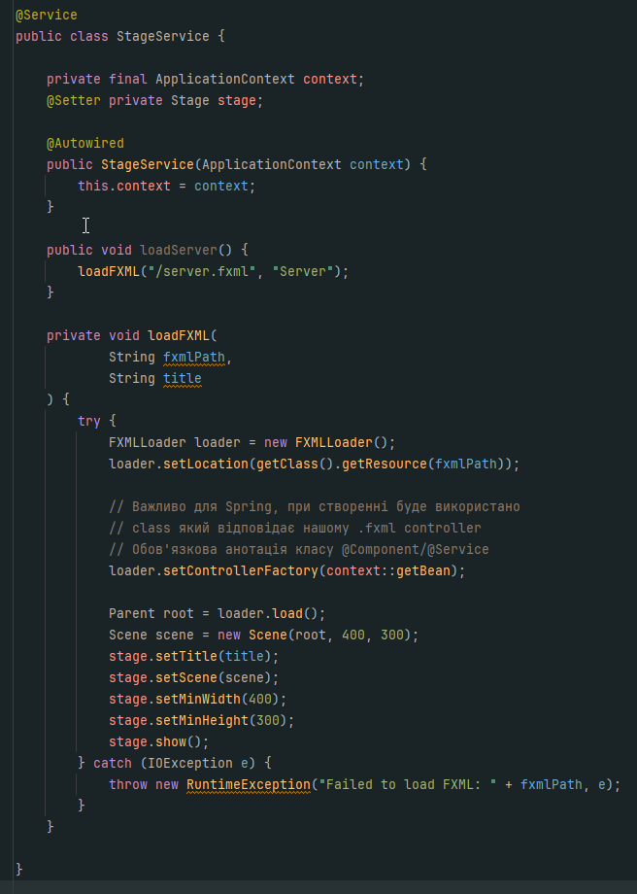
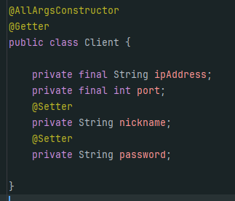
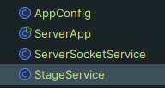
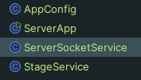
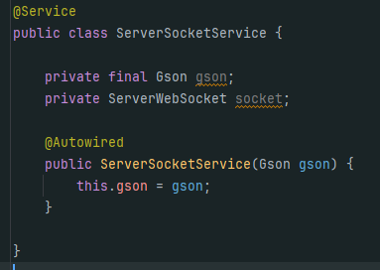
Абсолютно все крім назв та файлів схоже до клієнта)

Slide 5
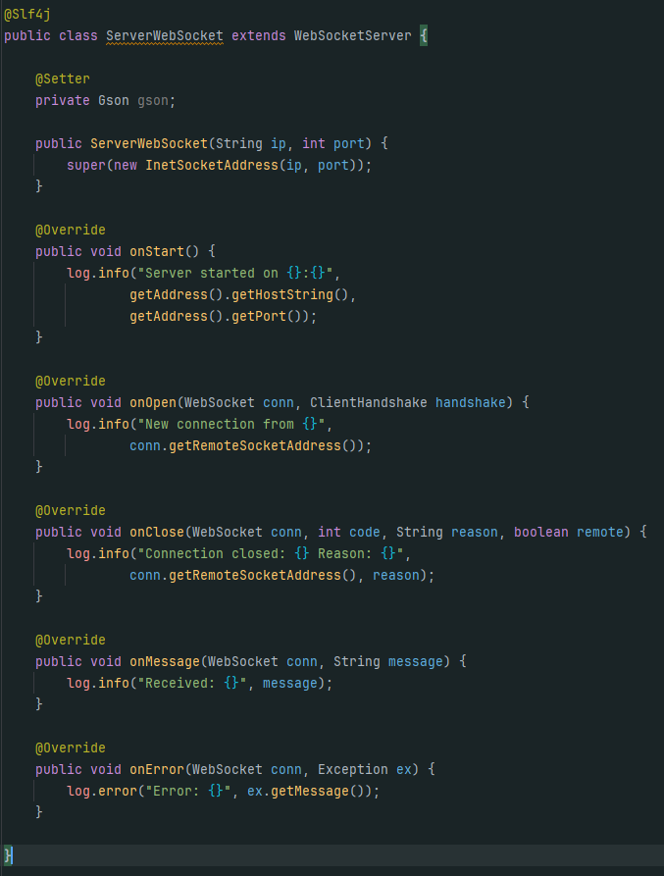
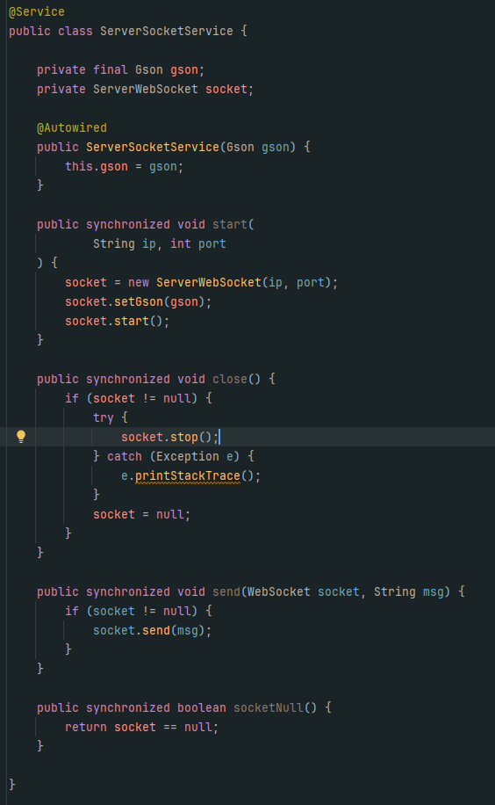
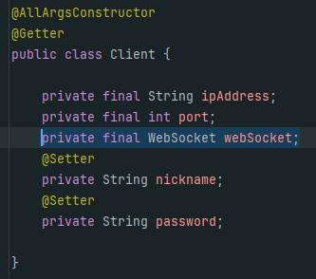
1. Веб сокет сервера заповнимо виводами повідомлень.
2. А от у сервіса є різниця – у клієнта є лише 1 головний сервер. У сервері клієнтів багато, тому в надісланні повідомлення додаємо сокет клієнта.
3. Плюс сокет його додамо до айпі та порту.

Slide 6
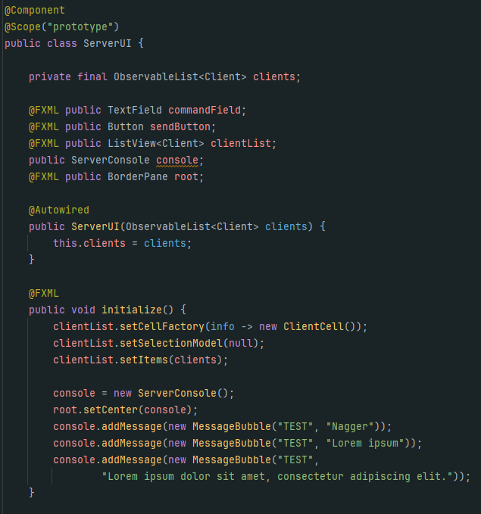

Розписуємо інтерфейс як бін для Spring, щоб його туди додати.
Список з підключеними людьми до сервера робимо біном – буде можливість додати куди треба і не плутати залежності.

Slide 7
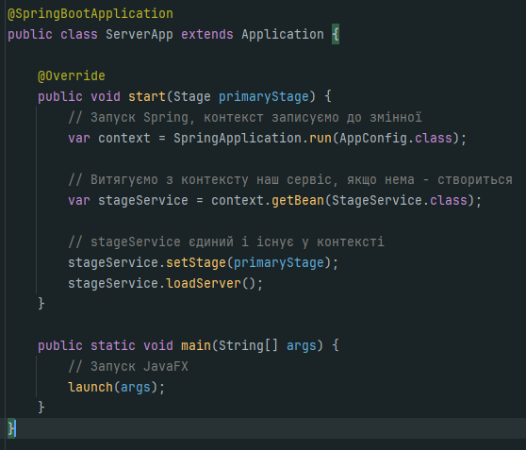
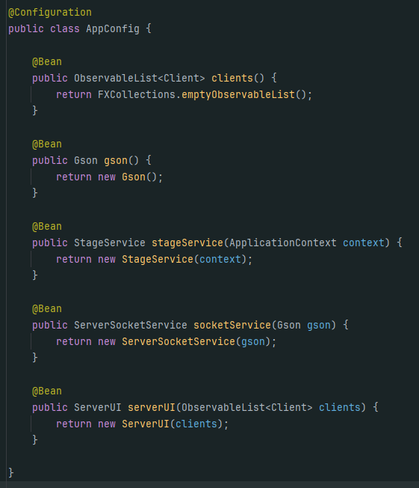

Перевіряємо на запуск, і виправляємо помилки)

Slide 8
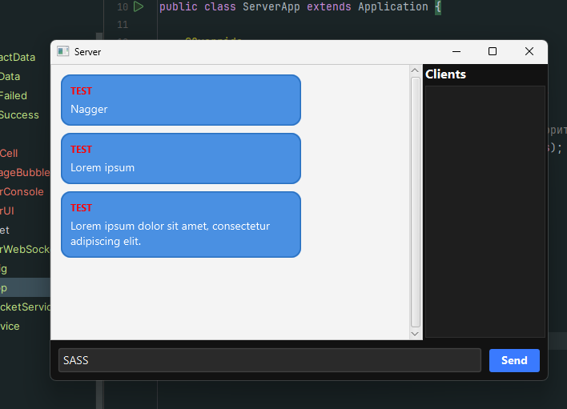







Slide 9
Тепер трохи поговоримо про Spring. Цей фреймворк націлений на IoC, тобто розробку з оберненими залежностями... мало що кажуть ці два слова.
Він дає можливість зберігати наші об’єкти у контент - величезний буфер (бочку даних) – і їх по різному підв’язувати, використовувати і т.д.
Основна одиниця @Bean, він і є тим самим способом підв’язати їх. Бінами можуть бути лише функції які повертають значення.

Slide 13
Продовженню з сервером бути...

